Slide 1
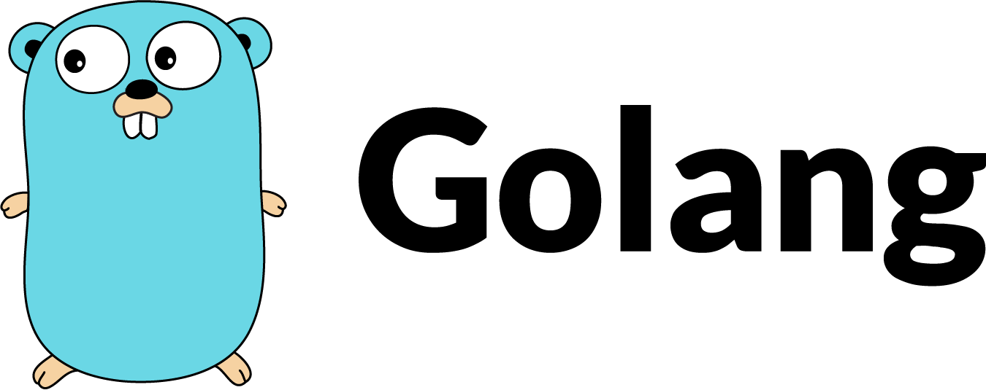

Belajar Golang
Array Dan Penggunaan nya Pada Golang

Slide 2
Array
Array adalah kumpulan data bertipe sama, yang disimpan dalam sebuah variabel. Array memiliki kapasitas yang nilainya ditentukan pada saat pembuatan, menjadikan elemen/data yang disimpan di array tersebut jumlahnya tidak boleh melebihi yang sudah dialokasikan.
Default nilai tiap elemen array pada awalnya tergantung dari tipe datanya. Jika int maka tiap element zero value-nya adalah 0, jika bool maka false, dan seterusnya. Setiap elemen array memiliki indeks berupa angka yang merepresentasikan posisi urutan elemen tersebut. Indeks array dimulai dari 0

Slide 3
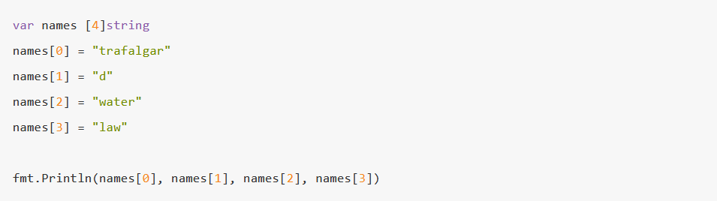
Array
Contoh penerapan array:
Variabel names dideklarasikan sebagai array string dengan alokasi elemen 4 slot. Cara mengisi slot elemen array bisa dilihat di kode di atas, yaitu dengan langsung mengakses elemen menggunakan indeks, lalu mengisinya

Slide 4
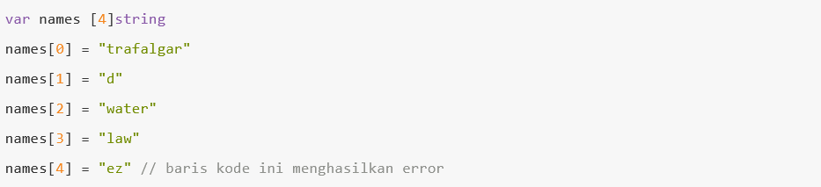
Pengisian Elemen Array yang Melebihi Alokasi Awal
Pengisian elemen array pada indeks yang tidak sesuai dengan alokasi menghasilkan error. Contoh sederhana, jika array memiliki 4 slot, maka pengisian nilai slot 5 seterusnya adalah tidak valid.
Solusi dari masalah di atas adalah dengan menggunakan keyword append, yang di bab selanjutnya

Slide 5
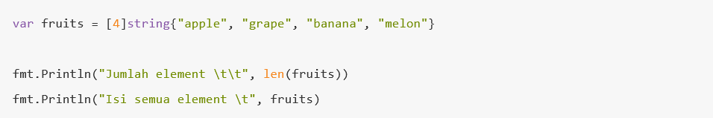
Inisialisasi Nilai Awal Array
Pengisian elemen array bisa dilakukan pada saat deklarasi variabel. Caranya dengan menuliskan data elemen dalam kurung kurawal setelah tipe data, dengan pembatas antar elemen adalah tanda koma (,).
Penggunaan fungsi fmt.Println() pada data array tanpa mengakses indeks tertentu, akan menghasilkan output dalam bentuk string dari semua array yang ada. Teknik ini biasa digunakan untuk debugging data array.

Slide 6
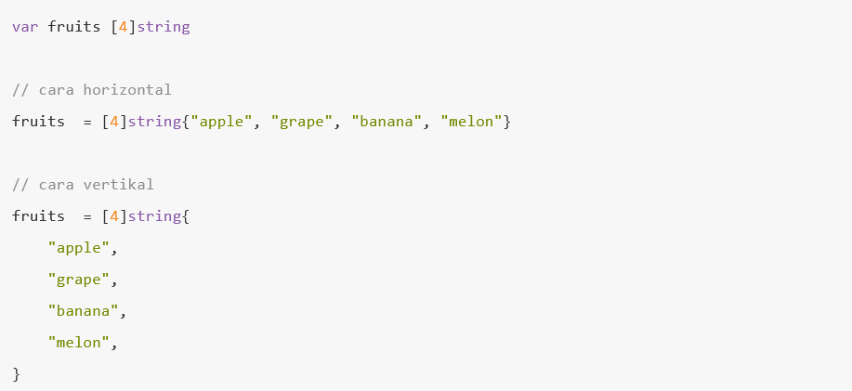
Inisialisasi Nilai Array Dengan Gaya Vertikal
Elemen array bisa dituliskan dalam bentuk horizontal (seperti yang sudah dicontohkan di atas) ataupun dalam bentuk vertikal.
Khusus untuk deklarasi array dengan cara vertikal, tanda koma wajib dituliskan setelah elemen, termasuk elemen terakhir. Jika tidak, maka akan muncul error.

Slide 7
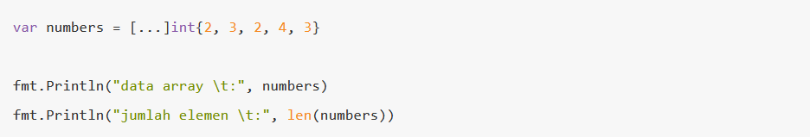
Inisialisasi Nilai Awal Array Tanpa Jumlah Elemen
Deklarasi array yang nilainya diset di awal, boleh tidak dituliskan jumlah lebar array-nya, cukup ganti dengan tanda 3 titik (...). Jumlah elemen akan dikalkulasi secara otomatis menyesuaikan data elemen yang diisikan.
Variabel numbers akan secara otomatis memiliki jumlah elemen 5, karena pada saat deklarasi disiapkan 5 buah elemen.

Slide 8
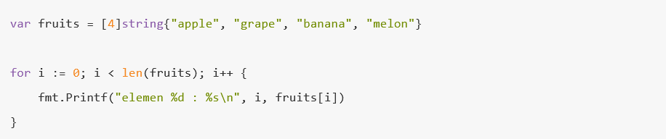
Perulangan Elemen Array Menggunakan Keyword for
Keyword for dan array memiliki hubungan yang sangat erat. Dengan memanfaatkan perulangan menggunakan keyword ini, elemen-elemen dalam array bisa didapat.
Ada beberapa cara yang bisa digunakan untuk me-looping data array, yg pertama adalah dengan memanfaatkan variabel iterasi perulangan untuk mengakses elemen berdasarkan indeks-nya. Contoh:

Slide 9

Perulangan Elemen Array Menggunakan Keyword for
Perulangan di atas dijalankan sebanyak jumlah elemen array fruits (bisa diketahui dari kondisi i < len(fruits). Di tiap perulangan, elemen array diakses lewat variabel iterasi i.

Slide 10
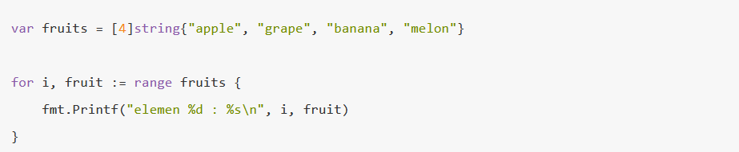
Perulangan Elemen Array Menggunakan Keyword for - range
Ada cara yang lebih sederhana me-looping data array, dengan menggunakan keyword for - range. Contoh pengaplikasiannya bisa dilihat di kode berikut
Array fruits diambil elemen-nya secara berurutan. Nilai tiap elemen ditampung variabel oleh fruit (tanpa huruf s), sedangkan indeks nya ditampung variabel i.
Output program di atas, sama dengan output program sebelumnya, hanya cara yang digunakan berbeda.

Slide 11
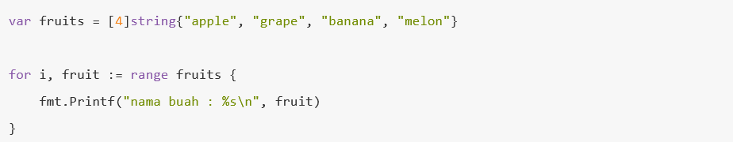
Penggunaan Variabel Underscore _ Dalam for - range
Kadang kala ketika looping menggunakan for - range, ada kemungkinan dimana data yang dibutuhkan adalah elemen-nya saja, indeks-nya tidak. Sedangkan kode di atas, range mengembalikan 2 data, yaitu indeks dan elemen.
Seperti yang sudah diketahui, bahwa di Go tidak memperbolehkan adanya variabel yang menganggur atau tidak dipakai. Jika dipaksakan, error akan muncul, contohnya seperti kode berikut.

Slide 12
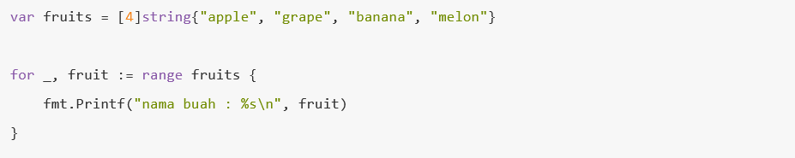
Penggunaan Variabel Underscore _ Dalam for - range
Disinilah salah satu kegunaan variabel pengangguran, atau underscore (_). Tampung saja nilai yang tidak ingin digunakan ke underscore.
Pada kode di atas, yang sebelumnya adalah variabel i diganti dengan _, karena kebetulan variabel i tidak digunakan.

Slide 13
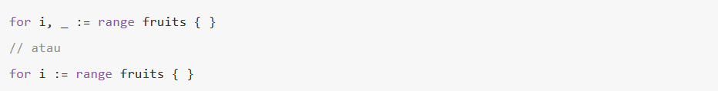
Penggunaan Variabel Underscore _ Dalam for - range
Jika yang dibutuhkan hanya indeks elemen-nya saja, bisa gunakan 1 buah variabel setelah keyword for.
Pada kode di atas, yang sebelumnya adalah variabel i diganti dengan _, karena kebetulan variabel i tidak digunakan.

Slide 14
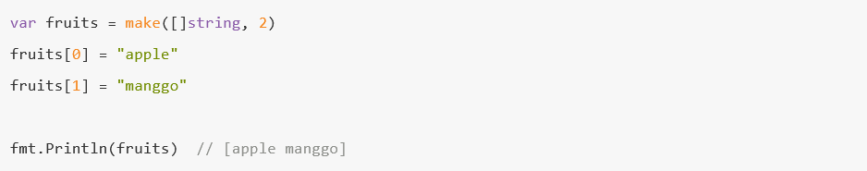
Alokasi Elemen Array Menggunakan Keyword make
Deklarasi sekaligus alokasi data array juga bisa dilakukan lewat keyword make.
Parameter pertama keyword make diisi dengan tipe data elemen array yang diinginkan, parameter kedua adalah jumlah elemennya. Pada kode di atas, variabel fruits tercetak sebagai array string dengan alokasi 2 slot.

